Slide 1




Автономное дошкольное образовательное учреждение муниципального образования г. Долгопрудного центр развития ребенка –
детский сад № 4 «Рябинка»
Воспитатель высшей квалификационной категории Харисова А.Р.

Slide 2
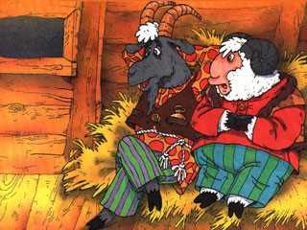
Жили-были в одном дворе кот, козёл да баран. Жили они дружно: сена клок - и тот пополам. А коль вилы в бок, так одному коту Ваське! Он такой вор и разбойник, кадждый час на промысле, а где что плохо лежит, туда и глядит.
Вот однажды лежат козёл да баран и разговаривают промеж себя. Откуда ни возьмись - котишка-мурлышка, серый лобишко. Идёт и так жалобно плачет. Козёл да баран спрашивают:
- Кот-коток, серенький лобок, о чём ты плачешь, на трёх ногах скачешь?

Slide 3
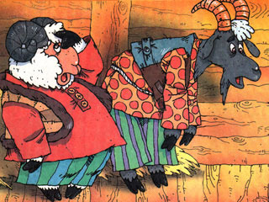
Отвечает им кот: - Как мне не плакать: била меня баба, била, уши выдирала, ноги поломала, да ещё удавку на меня припасала...
- А за что же на тебя такая беда приключилась? - спрашивают козёл да баран.
- Эх, да за то, что я нечаянно сметанку слизал, - и опять заплакал кот-мурлыка.
- Кот-коток, серый лобок, о чём же ты плачешь?
- Как же мне не плакать? Баба меня била, да приговаривала: "Придёт ко мне зять, где будет сметанки взять? Придётся колоть козла да барана".

Slide 4
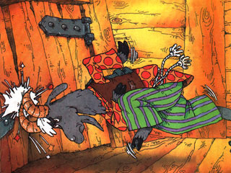
- Ах ты, серый кот, бестолковый твой лоб! За что нас-то погубил?
Стали втроём думать, как быть и что делать. И порешили всем втроём бежать.!
- А что, средний брат баранок, - спрашивает кот-мурлыка, - крепок ли у тебя лоб? Попробуй о ворота!
Баран с разбегу стукнулся о ворота лбом, покачнулись ворота. Поднялся старший брат, козёл, разбежался, ударился лбом и ворота отворились.

Slide 5
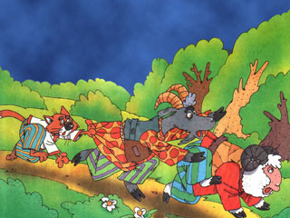
Пыль столбом поднимается, трава к земле приклоняется, бегут козёл да баран, а за ними скачет на трёх ногах кот - серый лоб. Устал он и просит названных братьев:
- Старший брат и средний брат! Не оставьте младшего братишку на съедение зверям!
Взял козёл, посадил кота на себя, понеслись они опять по горам, по долам, по сыпучим пескам. Долго бежали, и день, и ночь, пока в ногах сил хватило

Slide 6
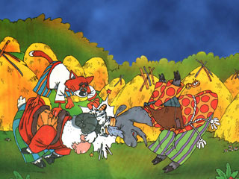
Вот пришли они на скошенное поле, а на том поле стога - что города стоят. Остановились козёл, баран да кот отдыхать, а ночь была осенняя, холодная.
- Где огня добыть? - думают козёл да баран.
А котишка-мурлышка уже добыл бересты, обернул ею козлу рога и велел им с бараном столкнуться рогами. Столкнулись козёл с бараном, да так крепко, что искры из глаз посыпались. Береста так и загорелась.
- Ладно, - сказал серый кот, - теперь обогреемся.

Slide 7
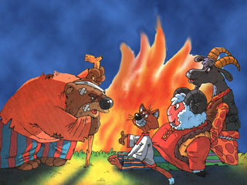
Не успели они обогреться, глядь, приходит к ним незванный гость, Михайло Иванович:
- Пустите, братцы, обогреться да отдохнуть! Что-то мне не можется...
- Добро пожаловать, Михайло Иванович! Откуда, брат, идёшь?
- Ходил на пасеку, подрался с мужиками, оттого и хворь приключилась. Иду к лисе лечиться.
Стали вчетвером тёмную ночь коротать. Медведь под стогом, мурлыка на стогу, а козёл с бараном у огня. Заснули медведь, козёл да баран, дремлют, а котишка-мурлышка один не спит и всё видит.

Slide 8
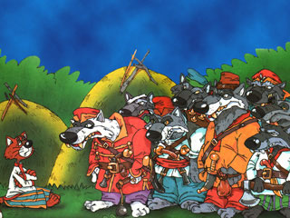
И видит он, идут семь волков серых, восьмой волк белый, и прямо к огню!
- Фу-фу! - говорит белый волк козлу да барану, - какой-такой народ здесь! Давайте силу пытать!
Заблеяли тут козёл да баран, а котишка - серый лобишко и говорит:
- Ах ты, белый волк, над волками начальник, не серди ты нашего старшого, он уж очень сердит, как расходится, никому не сдобровать! Или не видишь у него бороды? В ней-то и сила! Бородой он зверей побивает, а рогами только кожу снимает.

Slide 9
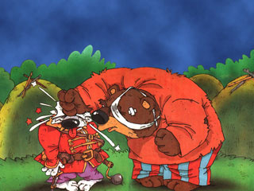
Лучше с честью подойдите, да попросите: "Хотим мы с твоим меньшим братишкой поиграть, который под стогом лежит!"
Волки поклонились козлу, обступили мишку и ну с ним заигрывать. Вот медведь крепился, крепился, и вдруг хвать лапой по волчьей морде! Завыли волки и, пожав хвосты, убежали.

Slide 10
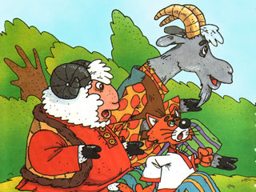
А козёл и баран подхватили мурлышку на спину и скорее домой:
- Полно без пути таскаться, ещё не в такую беду попадёшь!
А старик со старухой были рады-радёшеньки, когда козёл с бараном вернулись

Slide 11


Slide 12
А, кто слушал и смотрел молодец!

